Slide 1
Projet CLOUD
DOCUMENT TECHNIQUE

Slide 2
Membres
ETU003097 – ANDRIANIAINA Diay Nathan
ETU003117 – KOTONIRINA Hardy Fleurys
ETU003150 – RAKOTOBE Tojonirina Ravanona
ETU003166 – RAMANANKIRAHINA Tsitohaina Berthin

Slide 3
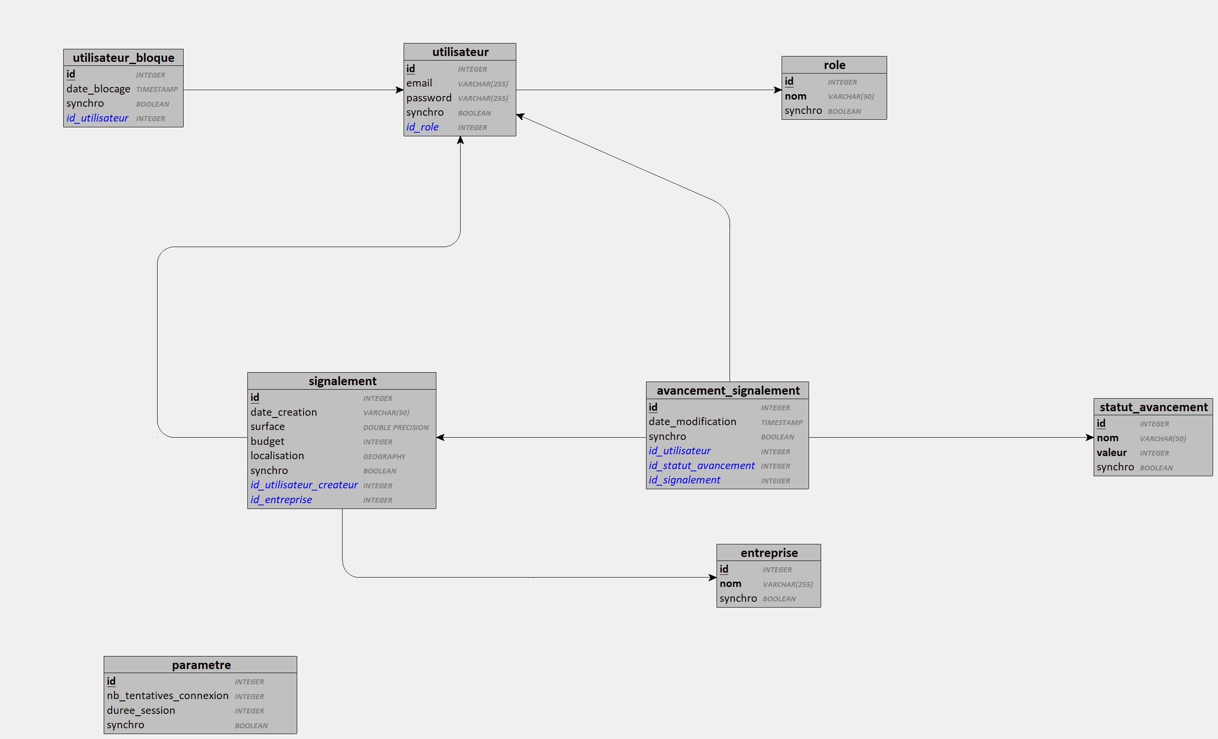
MLD

Slide 4
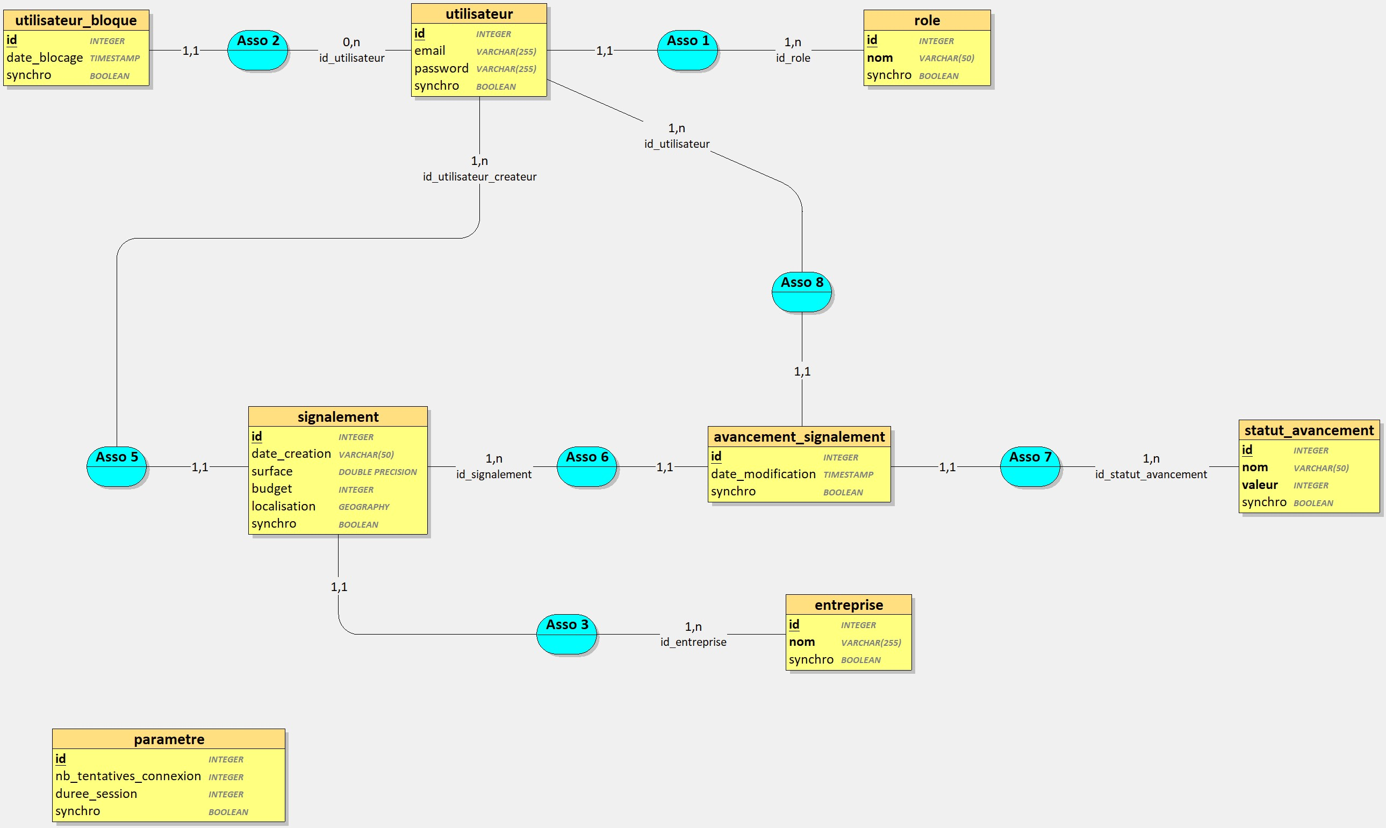
MCD

Slide 5
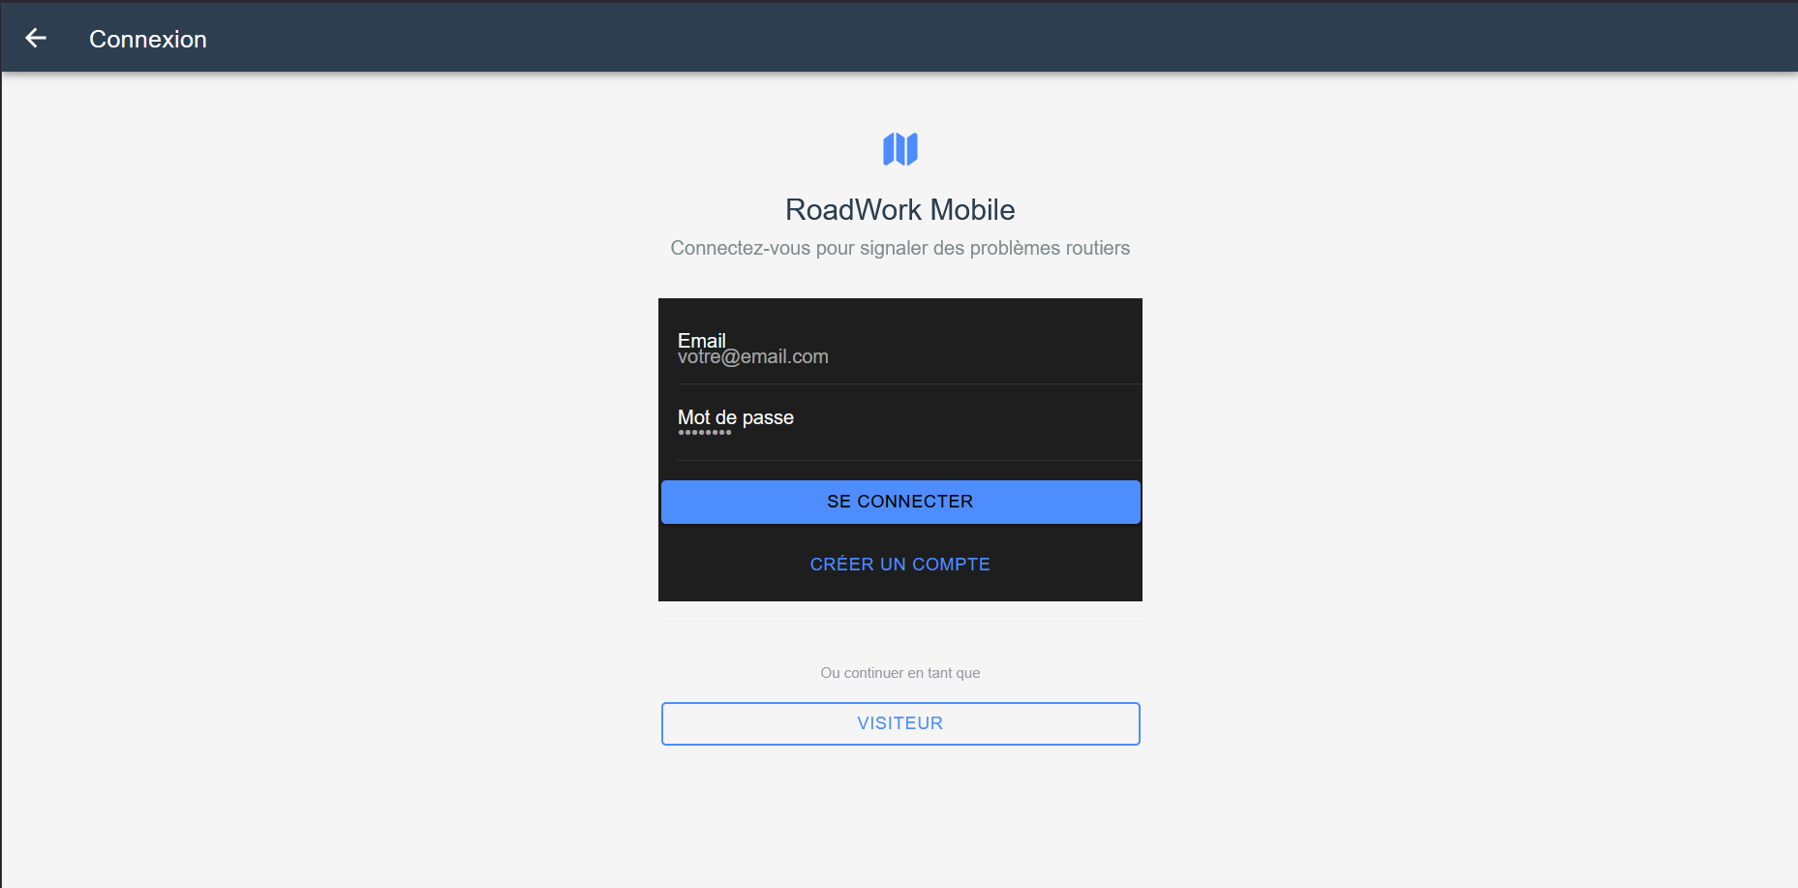
Scénario : Mobile – Visiteur sans compte
Se connecter en tant que visiteur

Slide 6
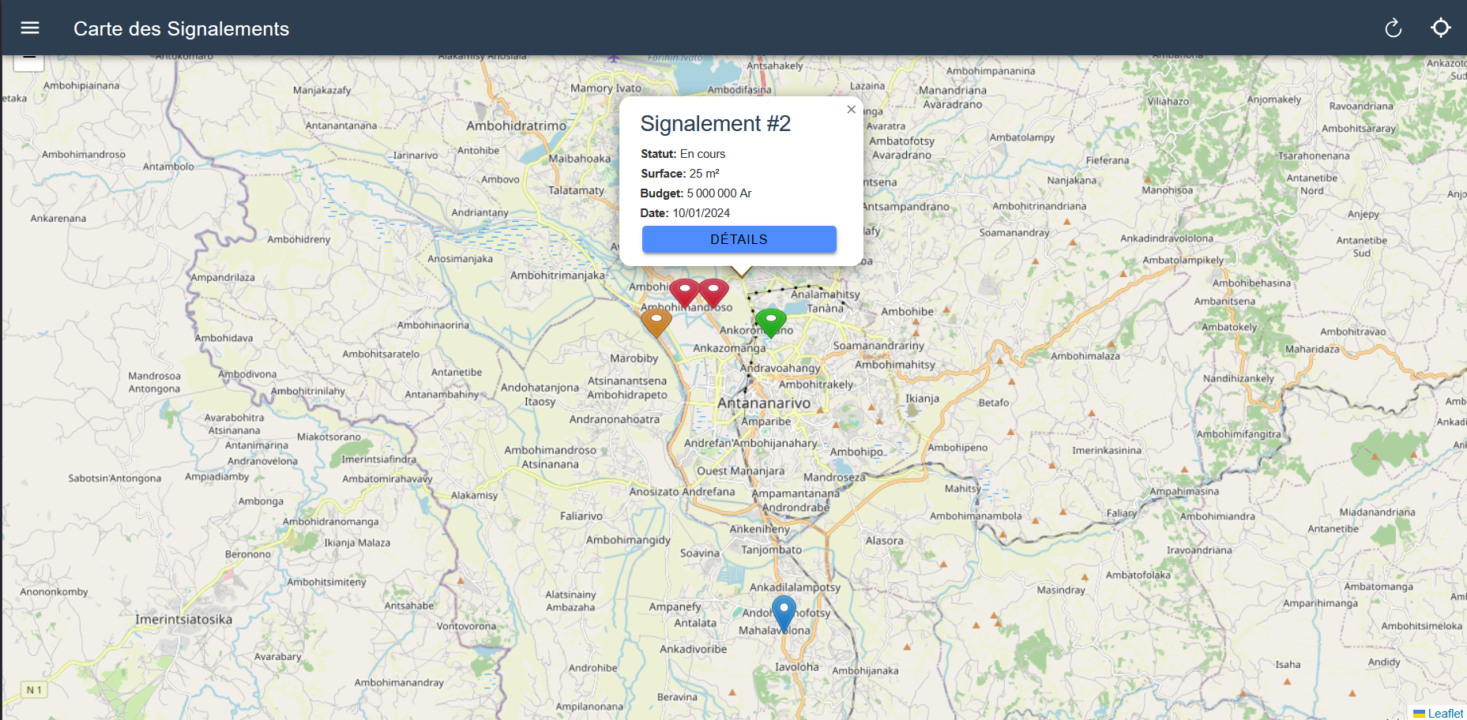
Scénario : Mobile – Visiteur sans compte
Le visiteur peut voir la carte avec les différents points représentants les problèmes routiers
En cliquant sur un signalement, il peut voir les différents détails de ce problème routier

Slide 7
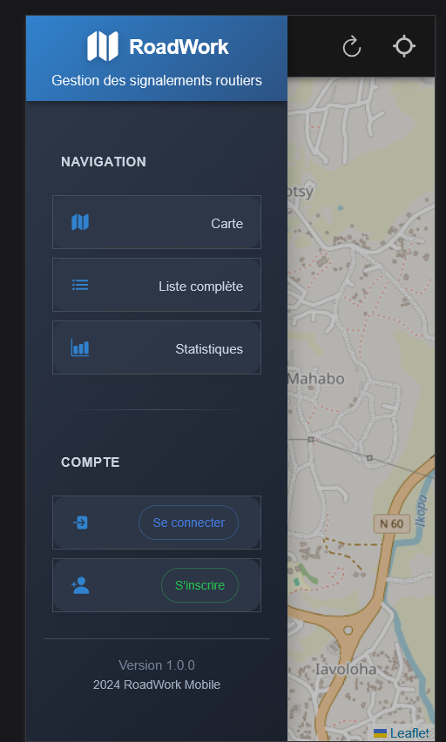
Scénario : Mobile – Visiteur sans compte
Menu de navigation en étant connecté en tant que ‘Visiteur’
Accessibilité limitée

Slide 8
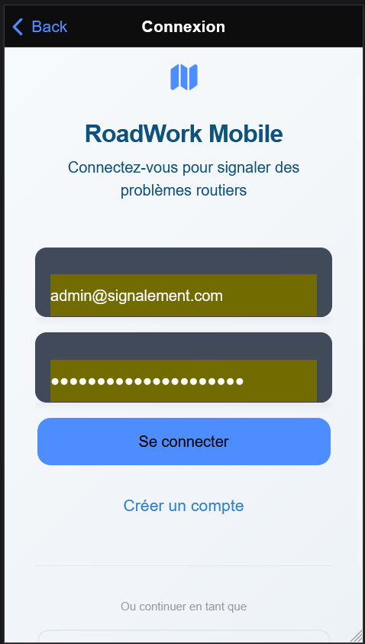
Scénario : Mobile – Utilisateur
Se connecter en tant qu’Utilisateur

Slide 9
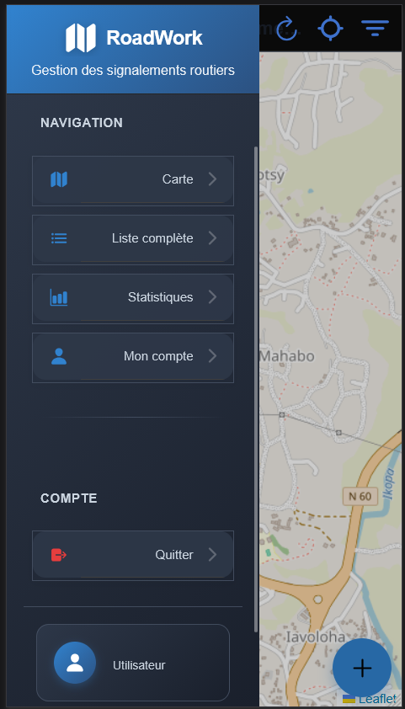
Scénario : Mobile – Utilisateur
Menu de navigation en étant connecté en tant qu’ ‘Utilisateur’
Ajout de la section ‘Mon compte’
Possibilité de déconnexion

Slide 10
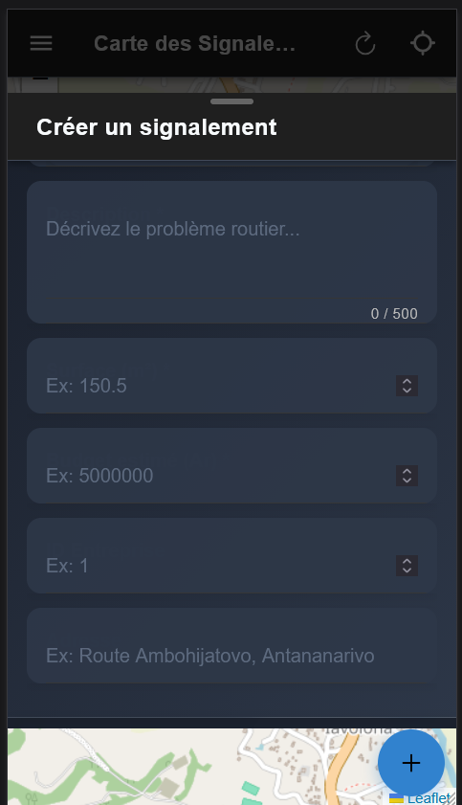
Scénario : Mobile – Utilisateur
Création d’un signalement

Slide 11
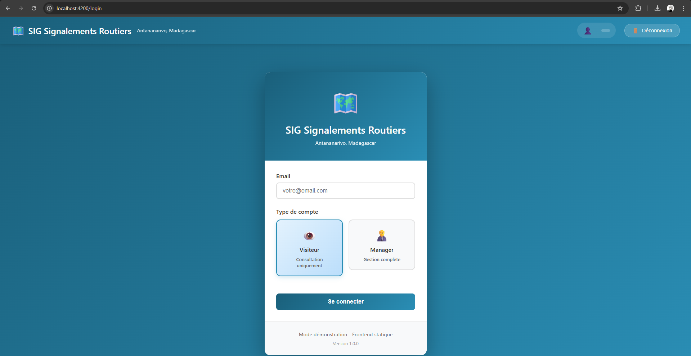
Scénario : WEB – MANAGER
Se connecter en tant que manager

Slide 12
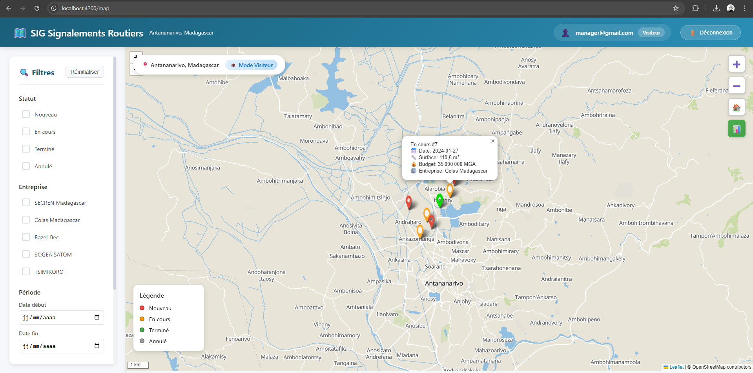
Scénario : WEB – MANAGER
Filtrage des signalements
Cliquer un signalement pour voir ses détails

Slide 13
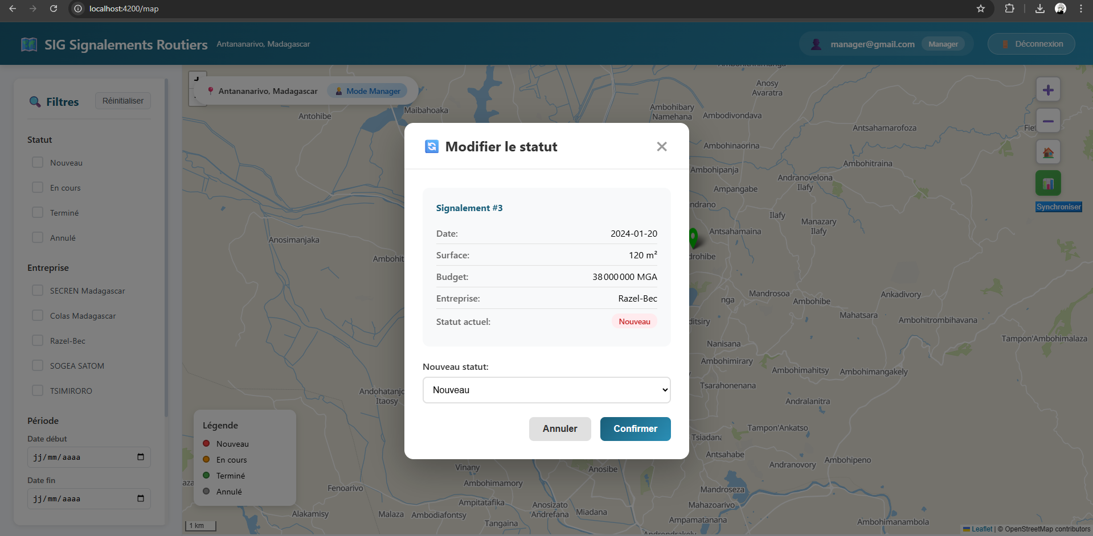
Scénario : WEB – MANAGER
Modifier l’avancement d’un signalement

Slide 14
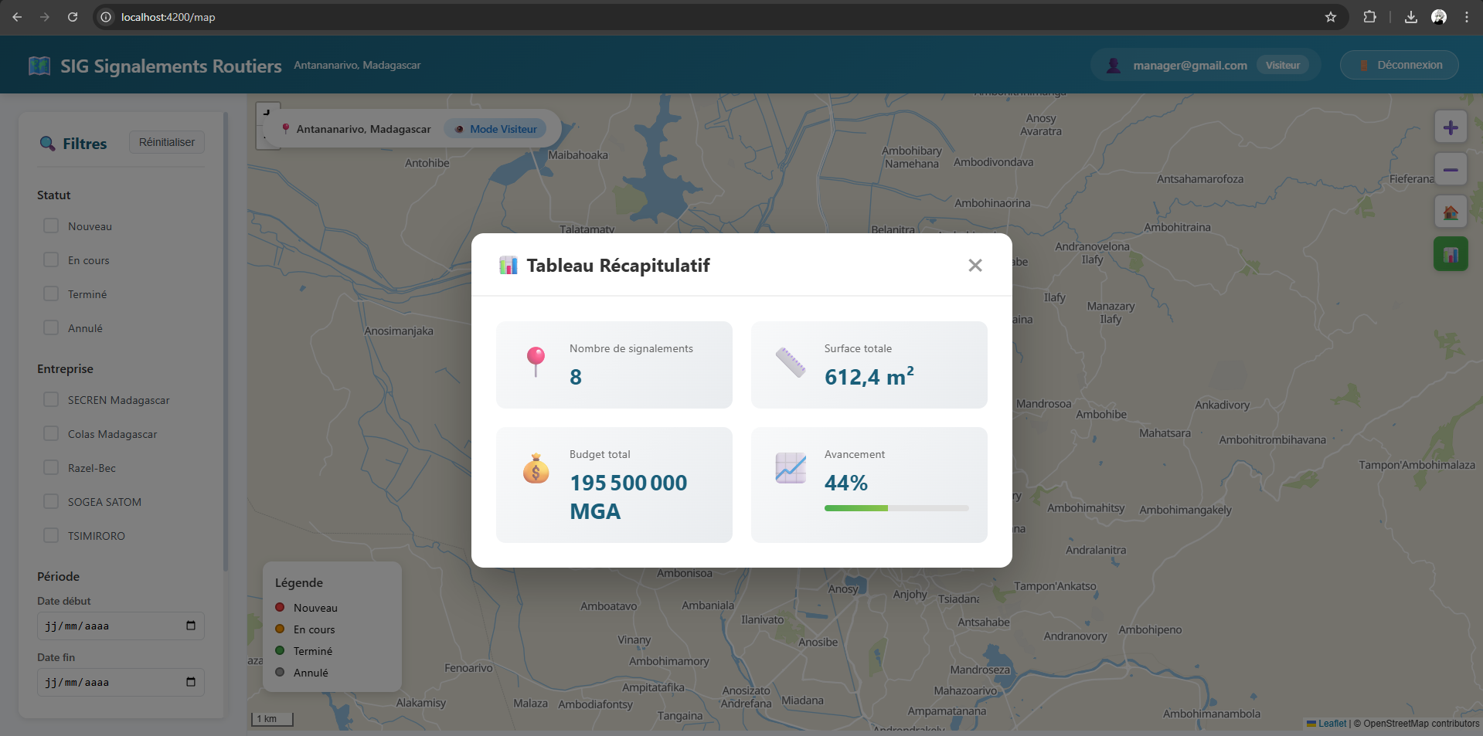
Scénario : WEB – MANAGER
Récapitulatif des signalements

Slide 15
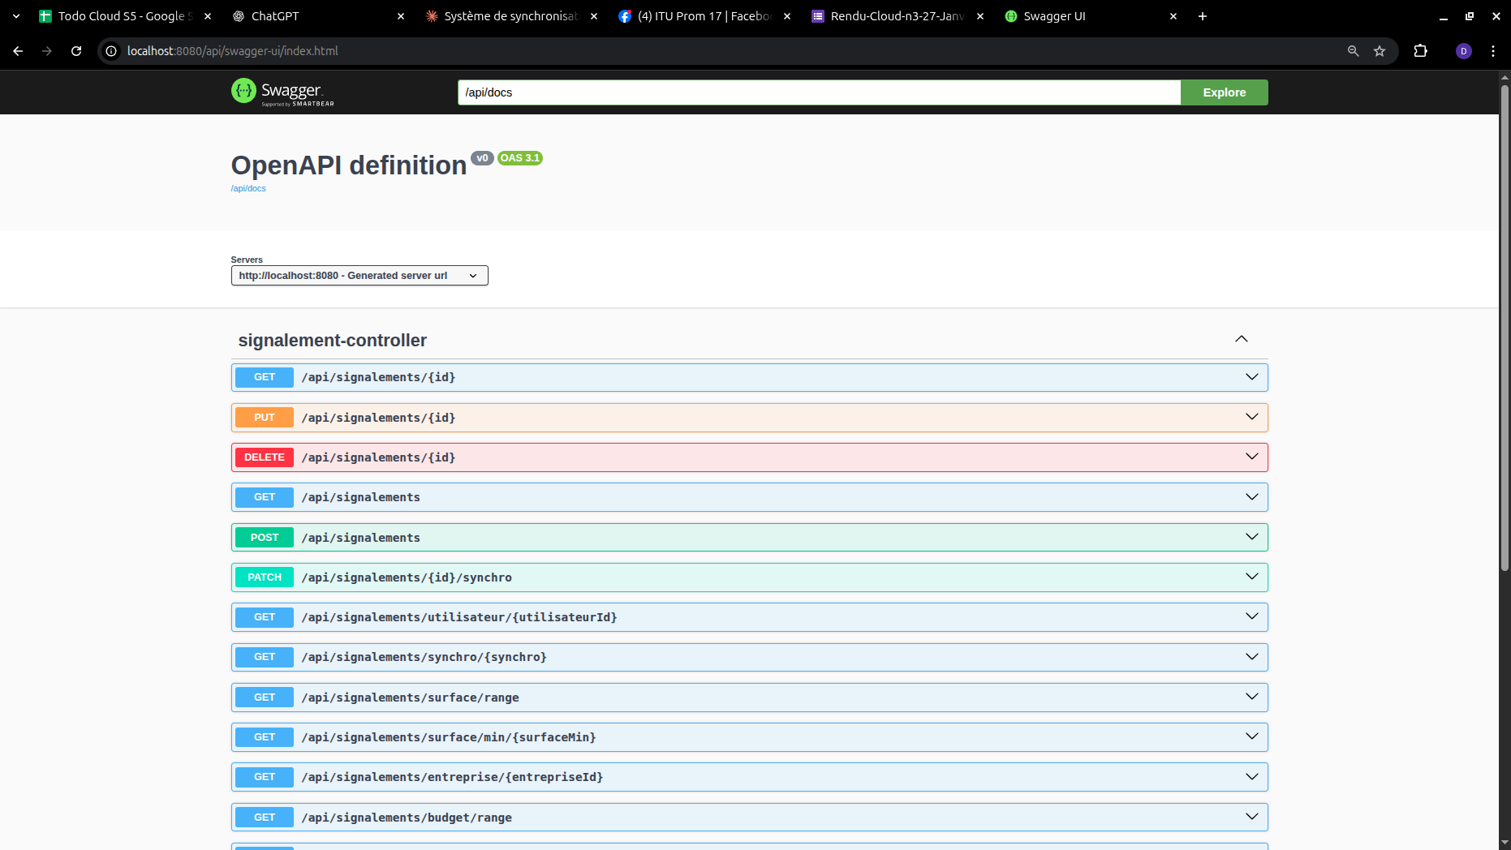
Swagger Back-end WEB
Gestion de signalements côté MANAGER

